Slide 1
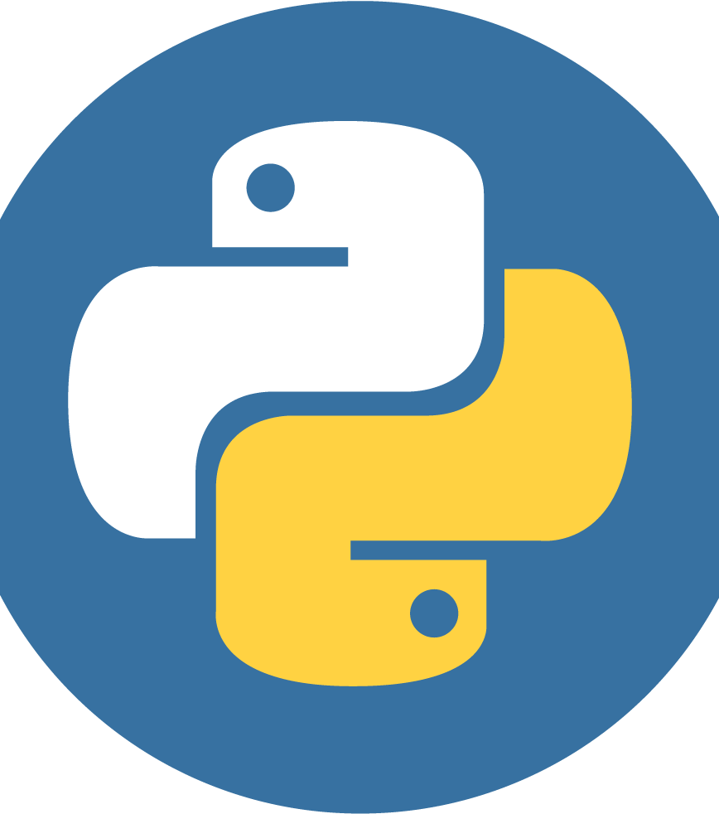
Сигналы
Занятие №42

Slide 2
1. Что такое сигналы?

Slide 3
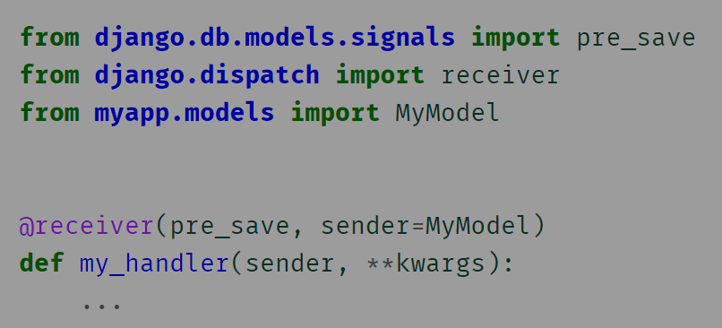
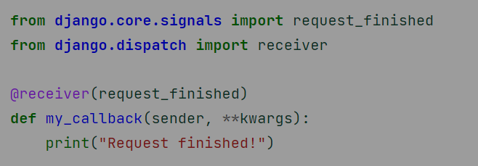
1. Сигналы
Django включает в себя «диспетчер сигналов», который помогает разделенным приложениям получать уведомления о действиях, происходящих в других частях фреймворка. В двух словах, сигналы позволяют определенным отправителям уведомлять набор получателей о том, что произошло какое-то действие. Они особенно полезны, когда многие части кода могут быть заинтересованы в одних и тех же событиях.
Django предоставляет set of built-in signals, который позволяет пользовательскому коду получать уведомления от самого Django об определенных действиях. Среди них есть несколько полезных уведомлений:
django.db.models.signals.pre_save & django.db.models.signals.post_save
Отправляется до или после вызова метода модели save().
django.db.models.signals.pre_delete & django.db.models.signals.post_delete
Отправляется до или после вызова метода модели delete() или метода queryset delete().
django.db.models.signals.m2m_changed
Отправляется при изменении ManyToManyField на модели.
django.core.signals.request_started & django.core.signals.request_finished
Отправляется, когда Django начинает или завершает HTTP-запрос.

